Slide 1



×
NLP入门系列02——
中文分词与QA服务
Woobo技术负责人
管恺森
手机/微信：15210560454

Slide 2
准备工作
准备工作
安装依赖库jieba
pip3 install jieba

Slide 3
1
中文分词
2
中文tf-idf
著名的jieba分词
带权重的中文文本表示
3
基于百度UNIT的QA服务
4
Q&A
初探QA系统
Q&A

Slide 4
1
中文分词
著名的jieba分词

Slide 5
中文分词
回顾：
词袋模型与tf-idf模型
1. John likes to watch movies. Mary likes movies too.
2. John also likes to watch football games.

Slide 6
中文分词
词袋模型Bag-of-words(BOW)
词袋模型能够把一个句子转化为向量表示，是比较简单直白的一种方法，它不考虑句子中单词的顺序，只考虑词表（vocabulary）中单词在这个句子中的出现次数。

Slide 7
中文分词
词频-逆文档频率（TF-IDF）
tf-idf是一种统计方法，用以评估一个词对于一个文件集或一个语料库中的其中一份文件的重要程度。
字词的重要性随着它在文件中出现的次数成正比增加，但同时会随着它在语料库中出现的频率成反比下降。因此，在整个数据集中，词频都会被TF-IDF分值所取代。

Slide 8
中文分词
回顾：
词袋模型与tf-idf模型
1. John likes to watch movies. Mary likes movies too.
2. John also likes to watch football games.

Slide 9
中文分词
1. John likes to watch movies. Mary likes movies too.
2. John also likes to watch football games.
词库: ['also', 'football', 'games', 'john', 'likes', 'mary', 'movies', 'to', 'too', 'watch']
词袋模型 [0 0 0 1 2 1 2 1 1 1]
[1 1 1 1 1 0 0 1 0 1]
tf-idf模型
[ 0. 0. 0. 0.20327687 0.40655375 0.34417766 0.68835533 0.20327687 0.34417766 0.20327687]
[ 0.4769856 0.4769856 0.4769856 0.28171538 0.28171538 0. 0. 0.28171538 0. 0.28171538]

Slide 10


中文分词
John likes to watch football games.
张三喜欢看足球比赛

Slide 11
中文分词
John likes to watch football games.
张三喜欢看足球比赛
×
√
John likes to
watch football games.
张 三 喜 欢
看 足 球 比 赛
张三 喜欢 看 足球 比赛
英文带分割，有天然优势
中文难以分割

Slide 12
中文分词
jieba分词
https://github.com/fxsjy/jieba
github stars 23000+
支持四种分词模式：精确模式，全模式，搜索引擎模式，paddle模式
支持繁体分词
支持自定义词典

Slide 13
中文分词
原理
基于前缀词典实现高效的词图扫描，生成句子中汉字所有可能成词情况所构成的有向无环图 (DAG)
采用了动态规划查找最大概率路径, 找出基于词频的最大切分组合
对于未登录词，采用了基于汉字成词能力的 HMM 模型，使用了 Viterbi 算法

Slide 14
中文分词
字典
作者基于人民日报语料等资源训练得出来的前缀字典树
DAG
根据字典树生成语句的有向无环图DAG
最大切分
组合
采用了动态规划查找最大概率路径, 找出基于词频的最大切分组

Slide 15
中文分词
root
字典
北
大
方
京
学
DAG
20025
3850
34488
大
最大切分
组合
学
饭
2053
店

Slide 16
中文分词
字典
0
1
2
3
4
5
6
DAG
我
来
到
北
京
大
学
最大切分
组合

Slide 17
中文分词
0
1
2
3
4
5
6
我
来
到
北
京
大
学
字典
DAG
我 / 来 / 到 / 北 / 京 / 大 / 学
我 / 来到 / 北京 / 大学
我 / 来到 / 北京 / 大 / 学
我 / 来到 / 北京大学
……
最大切分
组合

Slide 18
中文分词
0
1
2
3
4
5
6
我
来
到
北
京
大
学
字典
我：328841
来： 161501
到： 205341
来到： 8779
北京：34488
大学：20025
北京大学：2053
……
total: 60101967
DAG
最大切分
组合

Slide 19

中文分词
0
1
2
3
4
5
6
我
来
到
北
京
大
学
字典
我：328841
来： 161501
到： 205341
来到： 8779
北京：34488
大学：20025
北京大学：2053
……
total: 60101967
DAG
$P=P_{1}P_{2}$ $P_{3}⋯$ $P_{n}$
最大切分
组合

Slide 20

中文分词
0
1
2
3
4
5
6
我
来
到
北
京
大
学
字典
我：328841
来： 161501
到： 205341
来到： 8779
北京：34488
大学：20025
北京大学：2053
……
total: 60101967
DAG
$P=P_{1}P_{2}$ $P_{3}⋯$ $P_{n}$
$$P_{北京大学}=\frac{2053}{60101967}$$
$P_{北京}P_{大学}= \frac{34488}{60101967}$ $\frac{20055}{60101967}<P_{北京大学}$
最大切分
组合

Slide 21
中文分词
0
1
2
3
4
5
6
我
来
到
北
京
大
学
字典
我：328841
来： 161501
到： 205341
来到： 8779
北京：34488
大学：20025
北京大学：2053
……
total: 60101967
DAG
我 / 来到 / 北京大学
最大切分
组合

Slide 22
中文分词
import jieba def main(): seg_list = jieba.cut("我来到北京大学", cut_all=False, HMM=False) print("/ ".join(seg_list)) # 精确模式 if __name__ == '__main__': main()
#输出结果：
我/ 来到/ 北京大学

Slide 23
2
中文tf-idf
带权重的中文文本表示

Slide 24
中文tf-idf
中文 tf-idf
利用jieba的tf-idf语料库，提取文本关键信息

Slide 25
中文tf-idf
import jieba import jieba.analyse def main(): sentence = '全国港澳研究会会长徐泽在会上发言指出，学习系列重要讲话要深刻领会主席关于香港回归后的宪制基础和宪制秩序的论述，这是过去20年特别是中共十八大以来"一国两制"在香港实践取得成功的根本经验。首先，要在夯实香港的宪制基础、巩固香港的宪制秩序上着力。只有牢牢确立起"一国两制"的宪制秩序，才能保证"一国两制"实践不走样、不变形。其次，要在完善基本法实施的制度和机制上用功。中央直接行使的权力和特区高度自治权的结合是特区宪制秩序不可或缺的两个方面，同时必须切实建立以行政长官为核心的行政主导体制。第三，要切实加强香港社会特别是针对公职人员和青少年的宪法、基本法宣传，牢固树立"一国"意识，坚守"一国"原则。第四，要努力在全社会形成聚焦发展、抵制泛政治化的氛围和势能，全面准确理解和落实基本法有关经济事务的规定，使香港继续在国家发展中发挥独特作用并由此让最广大民众获得更实在的利益。' keywords = jieba.analyse.extract_tags(sentence, topK=20, withWeight=True, allowPOS=('n', 'nr', 'ns')) for item in keywords: print(item[0], item[1]) if __name__ == '__main__': main()
宪制 1.3207530471400002
基本法 0.5144879869650001
秩序 0.488933681478
香港 0.484342987225
特区 0.302412130489
香港回归 0.20857305484833333
徐泽 0.19924612504833333
政治化 0.184457738465
走样 0.18260397788
势能 0.1664775774425
公职人员 0.16343888482916666
用功 0.160400192216
基础 0.15877435351733335
行政长官 0.157438839262
社会 0.14965070468566666
研究会 0.1398548219225
青少年 0.13543543510716666
氛围 0.13061487405483332
会长 0.12982017187449998
变形 0.128034625538

Slide 26
3
基于百度UNIT的QA服务
初探QA系统

Slide 27

百度UNIT
参考：https://mp.weixin.qq.com/s/j0uLhh1h3M6GlKsL8yMFRw

Slide 28
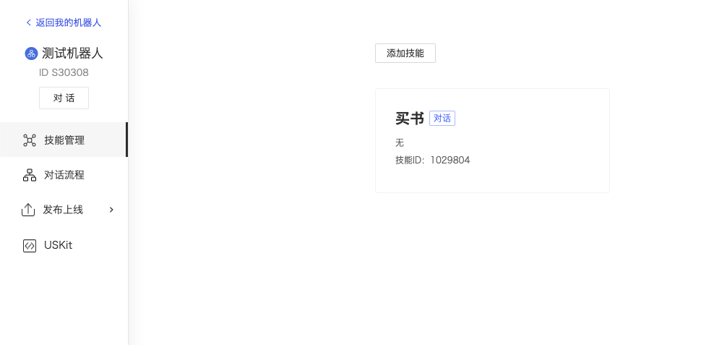
百度UNIT
添加机器人和技能

Slide 29
百度UNIT
添加意图

Slide 30
百度UNIT

Slide 31
百度UNIT
添加训练数据

Slide 32
百度UNIT
添加taskflow

Slide 33
百度UNIT

Slide 34
百度UNIT

Slide 35
4
Q&A
互相探讨，互相学习
Woobo技术负责人
管恺森
手机/微信：15210560454
×

Slide 36
Thanks
管恺森 15210560454
谢谢聆听

